Slide 1
Аналіз рекурентних співвідношень

Slide 2
План
Ручний аналіз
Мастер теорема
Метод підстановки
Замір часу виконання і кількості ітерацій
Головні питання:
Скільки підзадач в одному виклику функції?
Яка складність виклику однієї функції (ігноруючи рекурсію)?

Slide 3
Ручний аналіз (1.1)
Задача:
Дано масив розміру n і число k. Знайти k-ий найбільший елемент.
Алгоритм:
Розділити масив на 2 частини (формально 3 частини);
Розв’язати підзадачу в частині де знаходиться k-ий найбільший елемент.

Slide 4
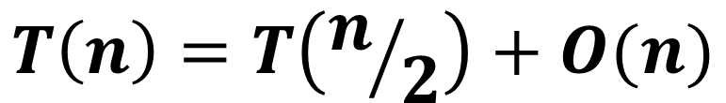
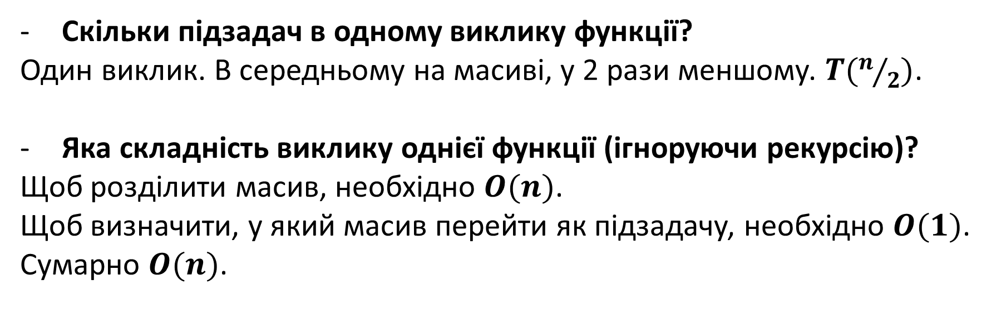
Ручний аналіз (1.2)
Скільки підзадач в одному виклику функції?
Один виклик. В середньому на масиві, у 2 рази меншому. $T(n/2)$.
Яка складність виклику однієї функції (ігноруючи рекурсію)?
Щоб розділити масив, необхідно $O(n)$.
Щоб визначити, у який масив перейти як підзадачу, необхідно $O(1)$.
Сумарно $O(n)$.
$$T\left(n\right)=T\left(n/2\right)+O(n)$$
e1_kth_elemnt.cpp

Slide 5
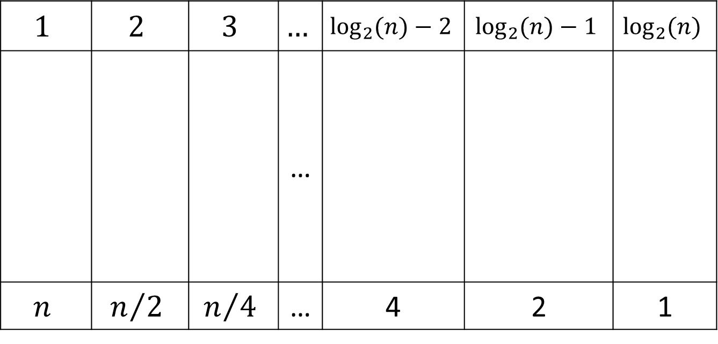
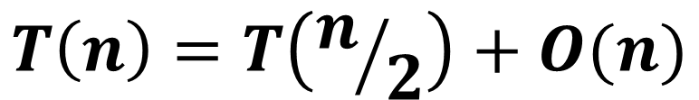
Ручний аналіз (1.3)
$$T\left(n\right)=T\left(n/2\right)+O(n)$$
Глибина рекурсії
$$1$$ | $$2$$ | $$3$$ | $$…$$ | $$\log_{2}{(n)}−2$$ | $$\log_{2}{(n)}−1$$ | $$\log_{2}{(n)}$$
 |  |  | …
$$n$$ | $$n/2$$ | $$n/4$$ | … | 4 | 2 | 1
Візуально
Кількість операцій на глибині

Slide 6
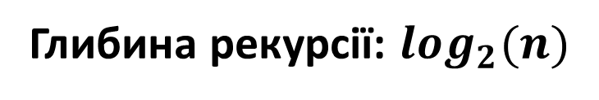
Ручний аналіз (1.4)
$$T\left(n\right)=T\left(n/2\right)+O(n)$$
Глибина рекурсії: $\log_{2}{(n)}$
Кількість операцій на глибині
$$n$$ | $$n/2$$ | $$n/4$$ | … | 4 | 2 | 1
Сумарна кількість операцій: $n+n/2+n/4+…+4+2+1=2n$
Складність алгоритму $O(n)$

Slide 7
Ручний аналіз (2.1)
Задача:
Дано масив розміру n. Знайти підмасив з максимальною сумою. Вивести цю суму.
Алгоритм:
Розділити масив на 2 частини і розв’язати рекурсивно 2 підзадачі;
Розглянути випадок, коли підмасив з максимальною сумою проходить через середину.

Slide 8
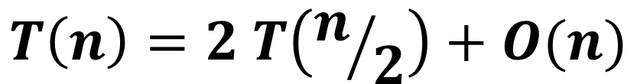
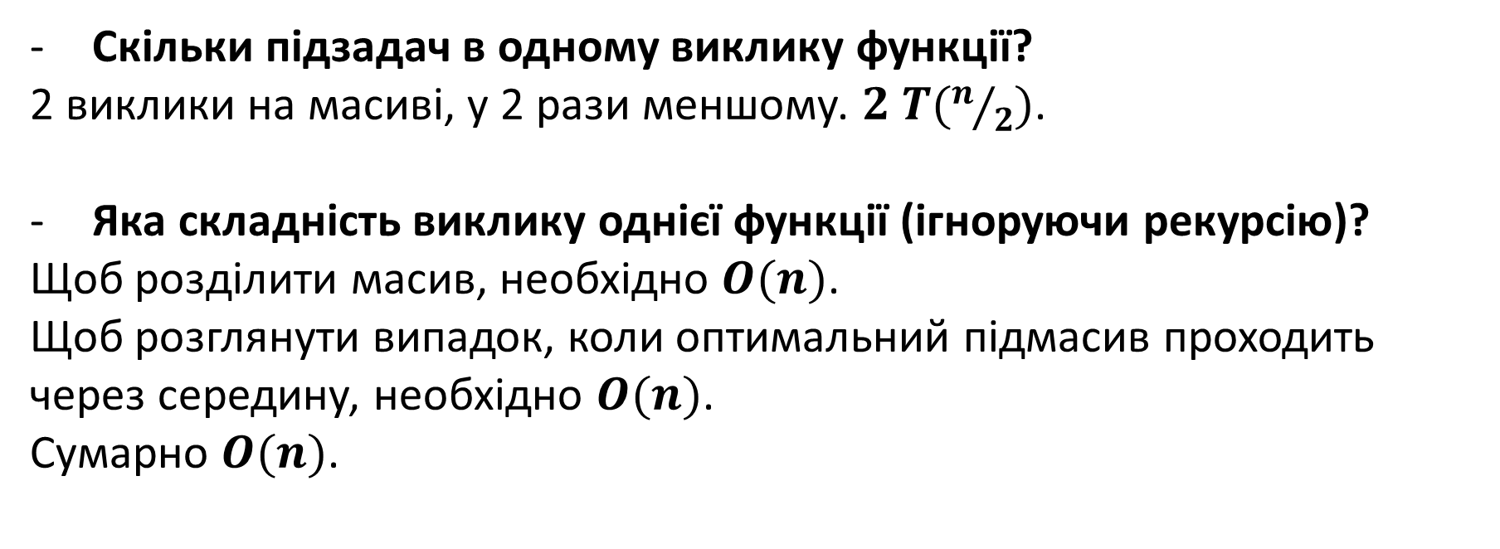
Ручний аналіз (2.2)
Скільки підзадач в одному виклику функції?
2 виклики на масиві, у 2 рази меншому. $2 T(n/2)$.
Яка складність виклику однієї функції (ігноруючи рекурсію)?
Щоб розділити масив, необхідно $O(n)$.
Щоб розглянути випадок, коли оптимальний підмасив проходить через середину, необхідно $O(n)$.
Сумарно $O(n)$.
$$T\left(n\right)=2 T\left(n/2\right)+O(n)$$
e2_max_subarray_dac.cpp

Slide 9
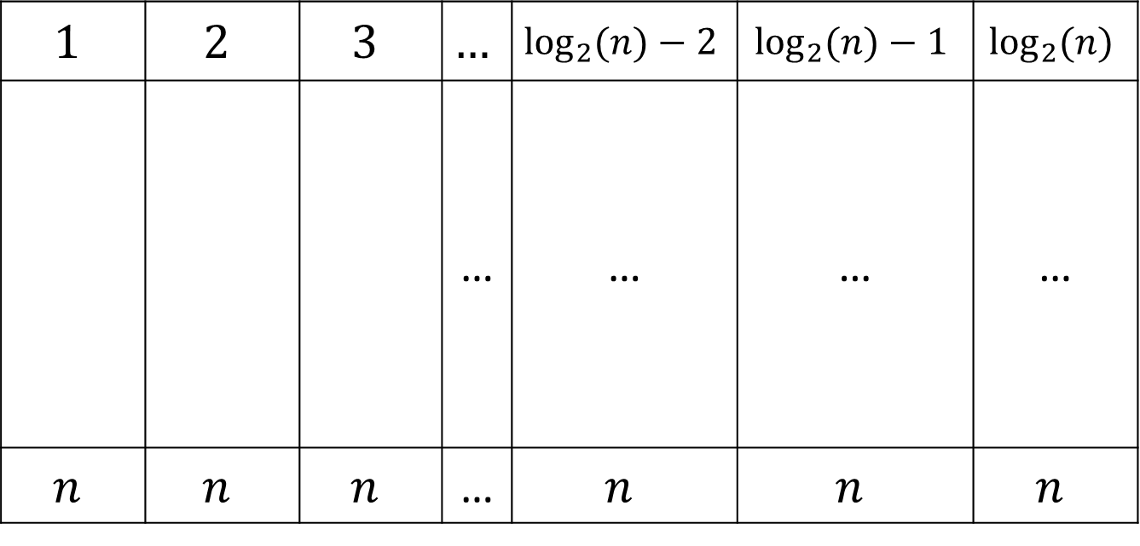
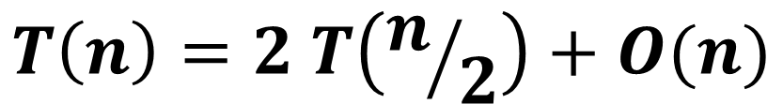
Ручний аналіз (2.3)
$$T\left(n\right)=2 T\left(n/2\right)+O(n)$$
Глибина рекурсії
$$1$$ | $$2$$ | $$3$$ | $$…$$ | $$\log_{2}{(n)}−2$$ | $$\log_{2}{(n)}−1$$ | $$\log_{2}{(n)}$$
 |  |  | … | … | … | …
$$n$$ | $$n$$ | $$n$$ | … | $$n$$ | $$n$$ | $$n$$
Візуально
Кількість операцій на глибині

Slide 10
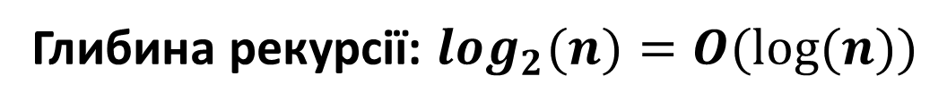
Ручний аналіз (2.4)
$$T\left(n\right)=2 T\left(n/2\right)+O(n)$$
Глибина рекурсії: $\log_{2}{(n)}=O(\log{(n)})$
Кількість операцій на глибині
$$n$$ | $$n$$ | $$n$$ | … | $$n$$ | $$n$$ | $$n$$
Сумарна кількість операцій: $n+…+n=\sum_{i=1}^{\log\left(n\right)}{n}=n\log{(n)}$
Складність алгоритму $O(n\log{(n)})$

Slide 11
Ручний аналіз (3.1)
Задача:
Дано масив точок розміру n. Знайти мінімальну відстань між двома точками.
Алгоритм:
Розділити масив на 2 частини і розв’язати рекурсивно 2 підзадачі;
Знайти мінімальну відстань між всіма парами точок з різних частин.

Slide 12
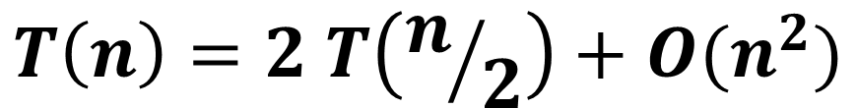
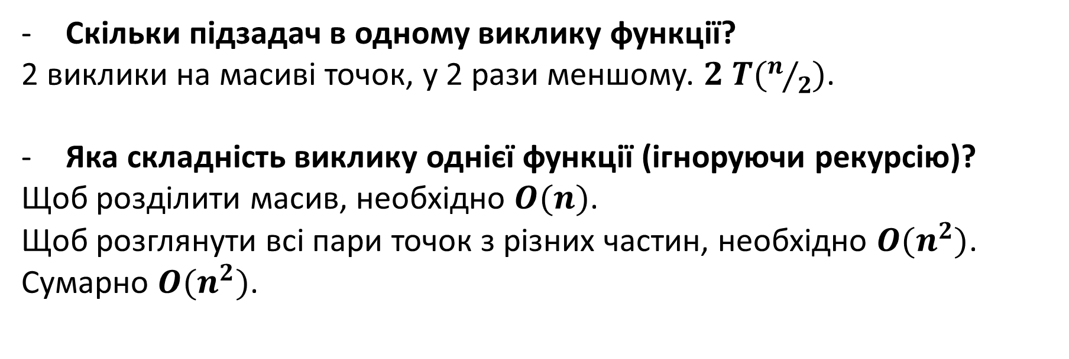
Ручний аналіз (3.2)
Скільки підзадач в одному виклику функції?
2 виклики на масиві точок, у 2 рази меншому. $2 T(n/2)$.
Яка складність виклику однієї функції (ігноруючи рекурсію)?
Щоб розділити масив, необхідно $O(n)$.
Щоб розглянути всі пари точок з різних частин, необхідно $O(n^{2})$.
Сумарно $O(n^{2})$.
$$T\left(n\right)=2 T\left(n/2\right)+O(n^{2})$$
e3_min_distance.cpp

Slide 13
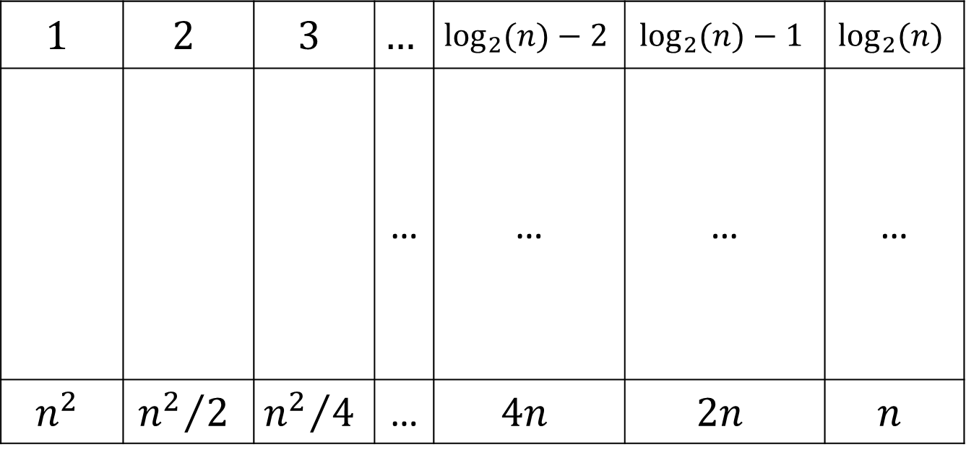
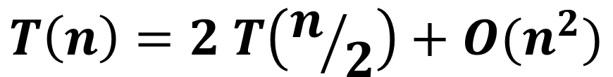
Ручний аналіз (3.3)
$$T\left(n\right)=2 T\left(n/2\right)+O(n^{2})$$
Глибина рекурсії
$$1$$ | $$2$$ | $$3$$ | $$…$$ | $$\log_{2}{(n)}−2$$ | $$\log_{2}{(n)}−1$$ | $$\log_{2}{(n)}$$
 |  |  | … | … | … | …
$$n^{2}$$ | $${n^{2}}/2$$ | $${n^{2}}/4$$ | … | $$4n$$ | $$2n$$ | $$n$$
Візуально
Кількість операцій на глибині

Slide 14
Ручний аналіз (3.4)
$$T\left(n\right)=2 T\left(n/2\right)+O(n^{2})$$
Глибина рекурсії: $\log_{2}{(n)}=O(\log{(n)})$
Кількість операцій на глибині
$$n^{2}$$ | $${n^{2}}/2$$ | $${n^{2}}/4$$ | … | $$4n$$ | $$2n$$ | $$n$$
Сумарна кількість операцій: $n^{2}+{n^{2}}/2+{n^{2}}/4+…+4n+2n+n=n\left(n+n/2+n/4+…+4+2+1\right)=2n^{2}$
Складність алгоритму $O(n^{2})$

Slide 15
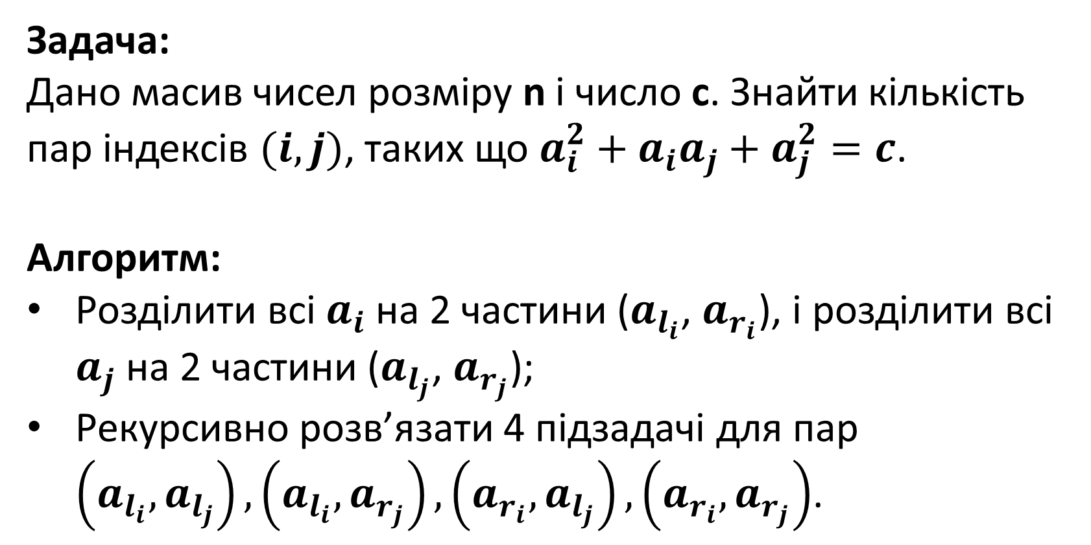
Ручний аналіз (4.1)
Задача:
Дано масив чисел розміру n і число c. Знайти кількість пар індексів $(i, j)$, таких що $a_{i}^{2}+a_{i}a_{j}+a_{j}^{2}=c$.
Алгоритм:
Розділити всі $a_{i}$ на 2 частини ($a_{l_{i}}$, $a_{r_{i}}$), і розділити всі $a_{j}$ на 2 частини ($a_{l_{j}}$, $a_{r_{j}}$);
Рекурсивно розв’язати 4 підзадачі для пар $\left(a_{l_{i}},a_{l_{j}}\right),\left(a_{l_{i}},a_{r_{j}}\right),\left(a_{r_{i}},a_{l_{j}}\right),\left(a_{r_{i}},a_{r_{j}}\right)$.

Slide 16
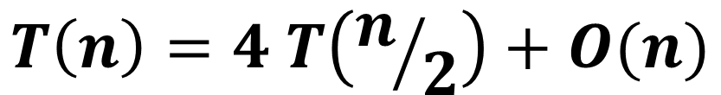
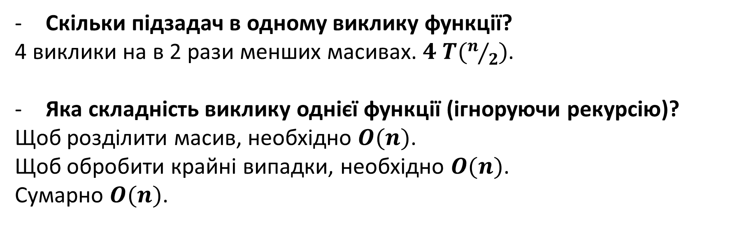
Ручний аналіз (4.2)
Скільки підзадач в одному виклику функції?
4 виклики на в 2 рази менших масивах. $4 T(n/2)$.
Яка складність виклику однієї функції (ігноруючи рекурсію)?
Щоб розділити масив, необхідно $O(n)$.
Щоб обробити крайні випадки, необхідно $O(n)$.
Сумарно $O(n)$.
$$T\left(n\right)=4 T\left(n/2\right)+O(n)$$
e4_cnt_formula.cpp

Slide 17
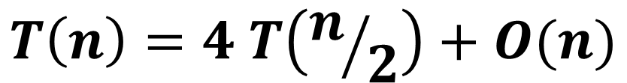
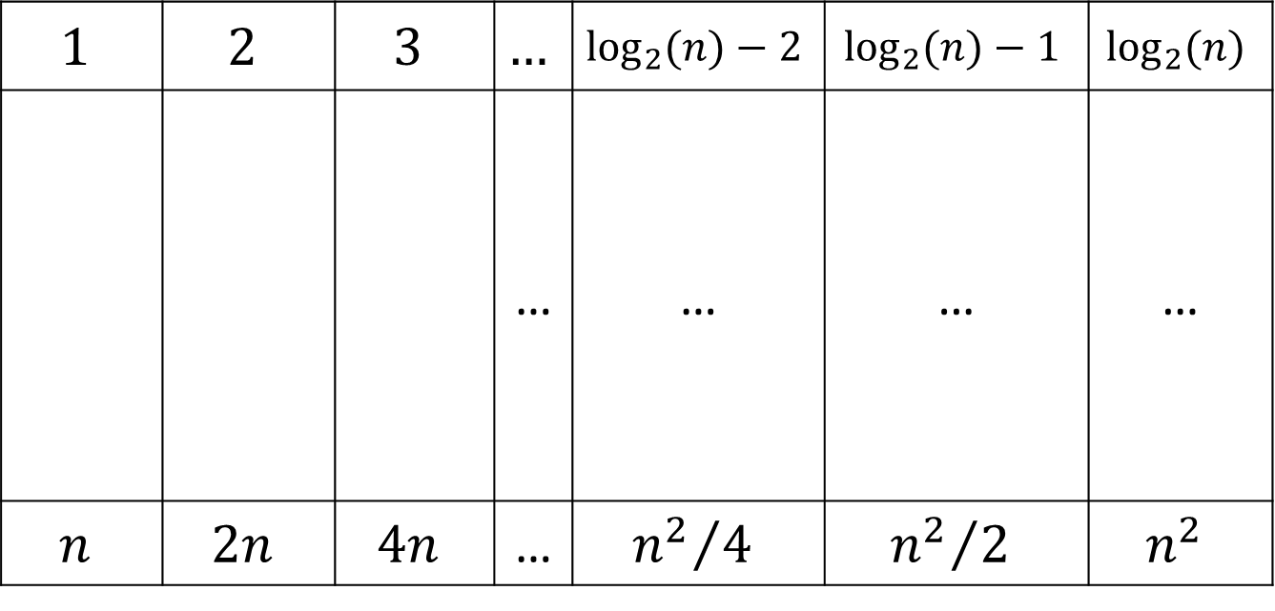
Ручний аналіз (4.3)
$$T\left(n\right)=4 T\left(n/2\right)+O(n)$$
Глибина рекурсії
$$1$$ | $$2$$ | $$3$$ | $$…$$ | $$\log_{2}{(n)}−2$$ | $$\log_{2}{(n)}−1$$ | $$\log_{2}{(n)}$$
 |  |  | … | … | … | …
$$n$$ | $$2n$$ | $$4n$$ | … | $${n^{2}}/4$$ | $${n^{2}}/2$$ | $$n^{2}$$
Візуально
Кількість операцій на глибині

Slide 18
Ручний аналіз (4.4)
$$T\left(n\right)=4 T\left(n/2\right)+O(n)$$
Глибина рекурсії: $\log_{2}{(n)}=O(\log{(n)})$
Кількість операцій на глибині
$$n$$ | $$2n$$ | $$4n$$ | … | $${n^{2}}/4$$ | $${n^{2}}/2$$ | $$n^{2}$$
Сумарна кількість операцій: $n+2n+4n+…+{n^{2}}/4+{n^{2}}/2+n^{2}=n\left(1+2+4+…+n/4+n/2+n\right)=2n^{2}$
Складність алгоритму $O(n^{2})$

Slide 19
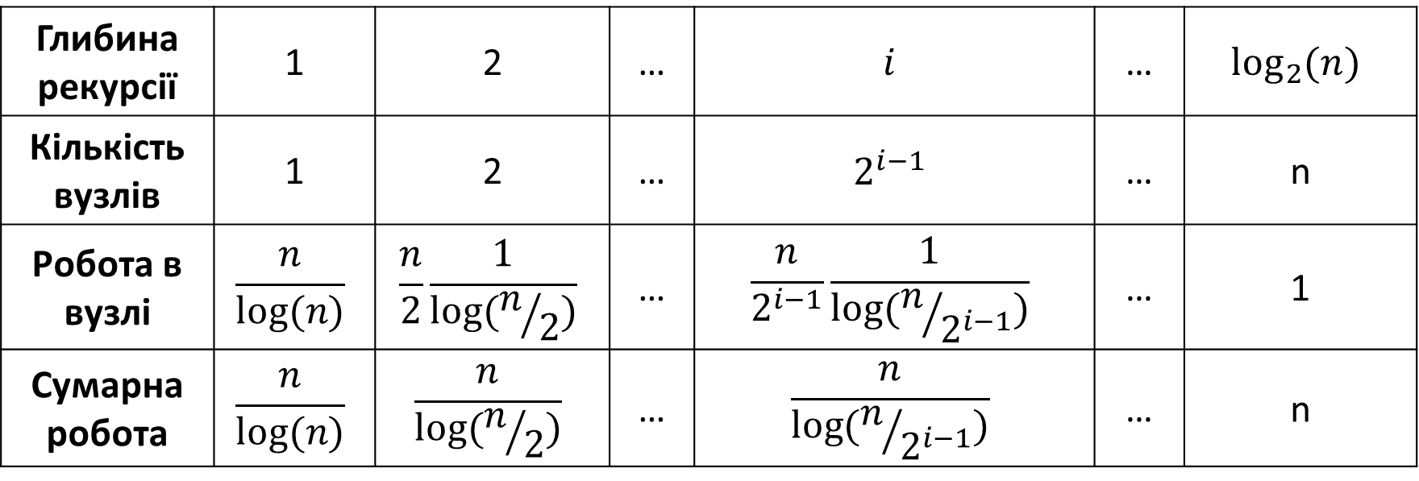
Ручний аналіз (5.1)
$$T\left(n\right)=2 T\left(n/2\right)+O(n/log(n))$$
Глибина рекурсії | 1 | 2 | … | $$i$$ | … | $$\log_{2}{(n)}$$
Кількість вузлів | 1 | 2 | … | $$2^{i−1}$$ | … | n
Робота в вузлі | $$\frac{n}{log⁡(n)}$$ | $$\frac{n}{2}\frac{1}{log⁡(n/2)}$$ | … | $$\frac{n}{2^{i−1}}\frac{1}{log⁡(n/{2^{i−1}})}$$ | … | 1
Сумарна робота | $$\frac{n}{log⁡(n)}$$ | $$\frac{n}{log⁡(n/2)}$$ | … | $$\frac{n}{log⁡(n/{2^{i−1}})}$$ | … | n

Slide 20
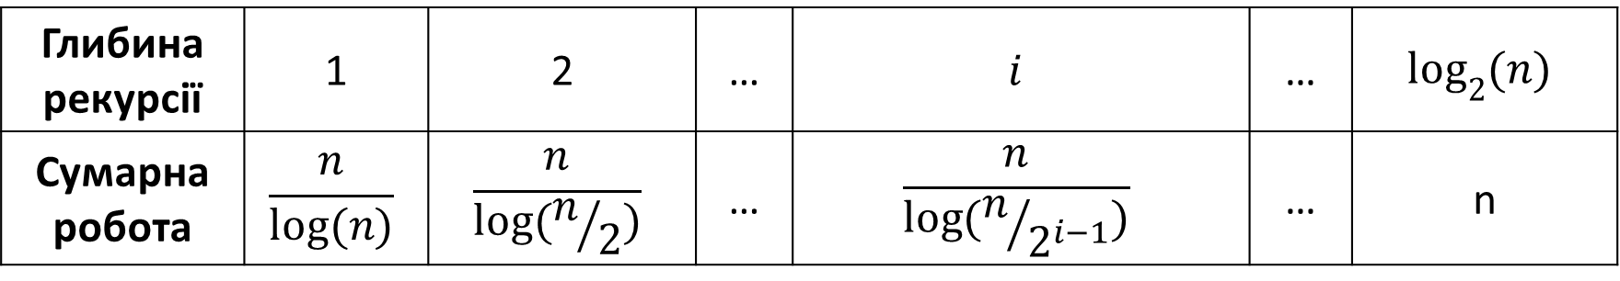

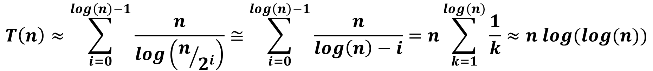
Ручний аналіз (5.2)
$$T\left(n\right)=2 T\left(n/2\right)+O(n/log(n))$$
Глибина рекурсії | 1 | 2 | … | $$i$$ | … | $$\log_{2}{(n)}$$
Сумарна робота | $$\frac{n}{log⁡(n)}$$ | $$\frac{n}{log⁡(n/2)}$$ | … | $$\frac{n}{log⁡(n/{2^{i−1}})}$$ | … | n
$$T\left(n\right)≈\sum_{i=0}^{log\left(n\right)−1}{\frac{n}{\log\left(n/{2^{i}}\right)}}≅\sum_{i=0}^{log\left(n\right)−1}{\frac{n}{\log\left(n\right)−i}}=n\sum_{k=1}^{log\left(n\right)}{\frac{1}{k}}≈n log(log(n))$$
$$T\left(n\right)=O(n log(log\left(n\right)))$$

Slide 21
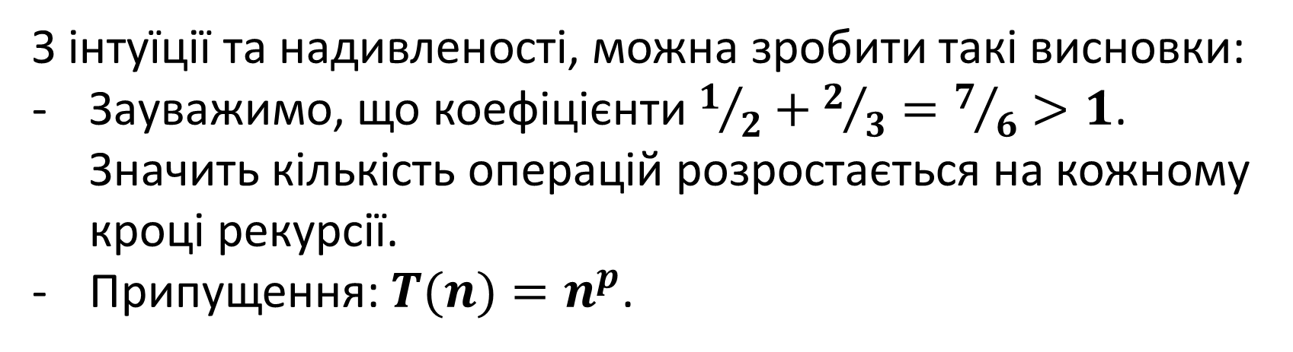
Ручний аналіз (6.1)
$$T\left(n\right)=T\left(n/2\right)+2 T\left(n/3\right)+O(n)$$
З інтуїції та надивленості, можна зробити такі висновки:
Зауважимо, що коефіцієнти $1/2+2/3=7/6>1$. Значить кількість операцій розростається на кожному кроці рекурсії.
Припущення: $T(n)=n^{p}$.

Slide 22
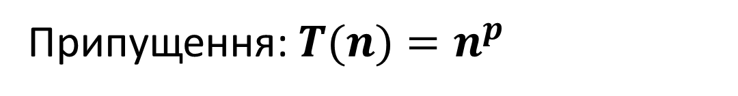

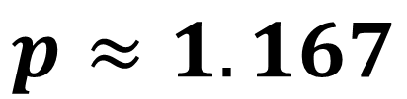
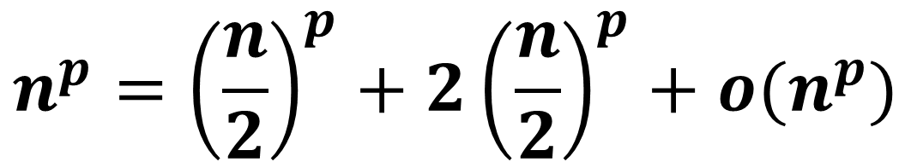
Ручний аналіз (6.2)
$$T\left(n\right)=T\left(n/2\right)+2 T\left(n/3\right)+O(n)$$
Припущення: $T(n)=n^{p}$
$$n^{p}={\left(\frac{n}{2}\right)}^{p}+2{\left(\frac{n}{2}\right)}^{p}+o(n^{p})$$
$$p≈1.167$$
$$T\left(n\right)=O(n^{1.167})$$

Slide 23
Метод підстановки
Метод підстановки – це формальний спосіб доведення асимптотичної оцінки алгоритму, маючи рекурентне співвідношення.
Матеріали:
https://www.youtube.com/watch?v=7lq-rBdM62o
https://www.geeksforgeeks.org/dsa/substitution-method-to-solve-recurrence-relations

Slide 24
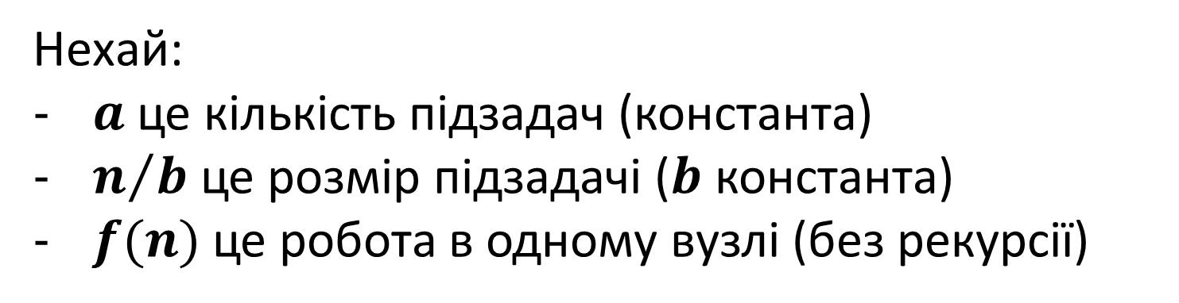
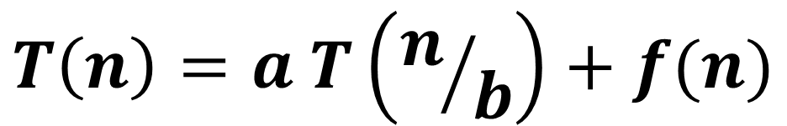
Майстер теорема
Нехай:
$a$ це кількість підзадач (константа)
$n/b$ це розмір підзадачі ($b$ константа)
$f(n)$ це робота в одному вузлі (без рекурсії)
$$T\left(n\right)=a T\left(n/b\right)+f(n)$$

Slide 25
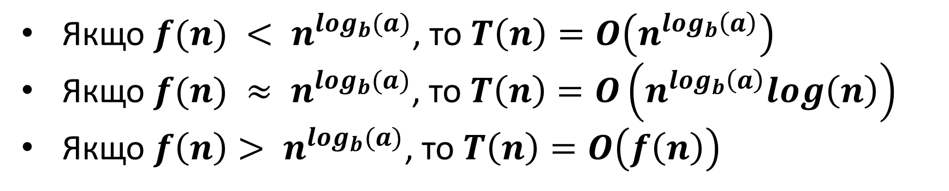
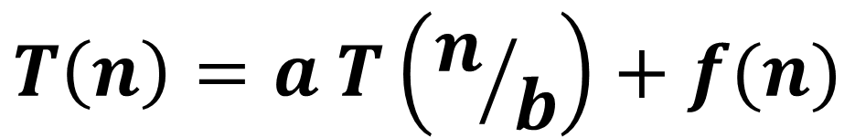
Майстер теорема
$$T\left(n\right)=a T\left(n/b\right)+f(n)$$
Якщо $f(n) < n^{\log_{b}{(a)}}$, то $T\left(n\right)=O\left(n^{\log_{b}\left(a\right)}\right)$
Якщо $f(n) ≈ n^{\log_{b}{(a)}}$, то $T\left(n\right)=O\left(n^{\log_{b}\left(a\right)}log\left(n\right)\right)$
Якщо $f\left(n\right)> n^{\log_{b}{(a)}}$, то $T\left(n\right)=O\left(f\left(n\right)\right)$

Slide 26
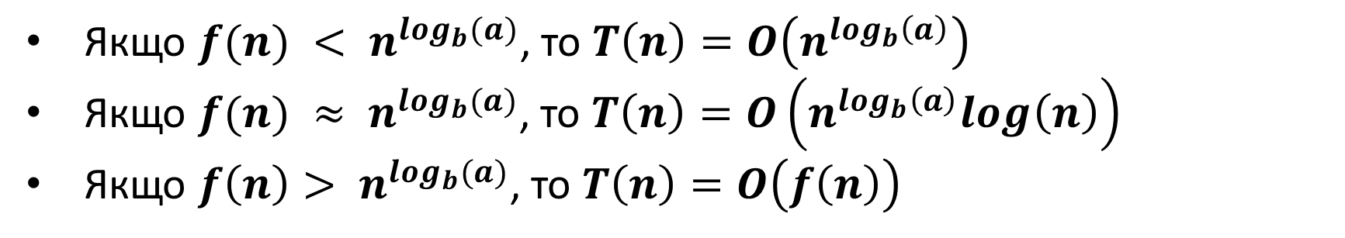
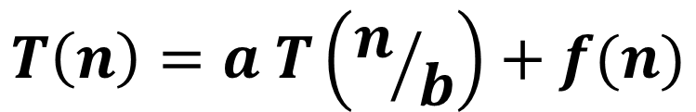
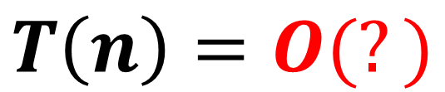
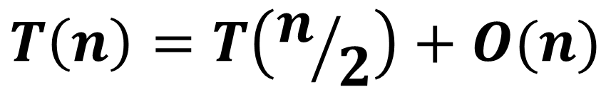
Майстер теорема (1)
$$T\left(n\right)=a T\left(n/b\right)+f(n)$$
Якщо $f(n) < n^{\log_{b}{(a)}}$, то $T\left(n\right)=O\left(n^{\log_{b}\left(a\right)}\right)$
Якщо $f(n) ≈ n^{\log_{b}{(a)}}$, то $T\left(n\right)=O\left(n^{\log_{b}\left(a\right)}log\left(n\right)\right)$
Якщо $f\left(n\right)> n^{\log_{b}{(a)}}$, то $T\left(n\right)=O\left(f\left(n\right)\right)$
$$T\left(n\right)=T\left(n/2\right)+O(n)$$
$$T\left(n\right)=O(?)$$

Slide 27
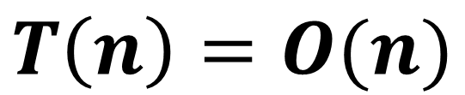
Майстер теорема (1)
$$T\left(n\right)=a T\left(n/b\right)+f(n)$$
Якщо $f(n) < n^{\log_{b}{(a)}}$, то $T\left(n\right)=O\left(n^{\log_{b}\left(a\right)}\right)$
Якщо $f(n) ≈ n^{\log_{b}{(a)}}$, то $T\left(n\right)=O\left(n^{\log_{b}\left(a\right)}log\left(n\right)\right)$
Якщо $f\left(n\right)> n^{\log_{b}{(a)}}$, то $T\left(n\right)=O\left(f\left(n\right)\right)$
$$T\left(n\right)=T\left(n/2\right)+O(n)$$
$$T\left(n\right)=O(n)$$

Slide 28
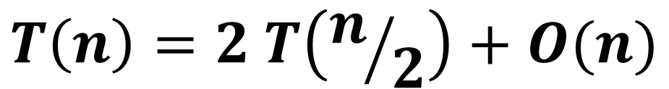
Майстер теорема (2)
$$T\left(n\right)=a T\left(n/b\right)+f(n)$$
Якщо $f(n) < n^{\log_{b}{(a)}}$, то $T\left(n\right)=O\left(n^{\log_{b}\left(a\right)}\right)$
Якщо $f(n) ≈ n^{\log_{b}{(a)}}$, то $T\left(n\right)=O\left(n^{\log_{b}\left(a\right)}log\left(n\right)\right)$
Якщо $f\left(n\right)> n^{\log_{b}{(a)}}$, то $T\left(n\right)=O\left(f\left(n\right)\right)$
$$T\left(n\right)=2 T\left(n/2\right)+O(n)$$
$$T\left(n\right)=O(?)$$

Slide 29
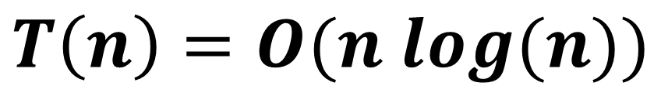
Майстер теорема (2)
$$T\left(n\right)=a T\left(n/b\right)+f(n)$$
Якщо $f(n) < n^{\log_{b}{(a)}}$, то $T\left(n\right)=O\left(n^{\log_{b}\left(a\right)}\right)$
Якщо $f(n) ≈ n^{\log_{b}{(a)}}$, то $T\left(n\right)=O\left(n^{\log_{b}\left(a\right)}log\left(n\right)\right)$
Якщо $f\left(n\right)> n^{\log_{b}{(a)}}$, то $T\left(n\right)=O\left(f\left(n\right)\right)$
$$T\left(n\right)=2 T\left(n/2\right)+O(n)$$
$$T\left(n\right)=O(n log(n))$$

Slide 30
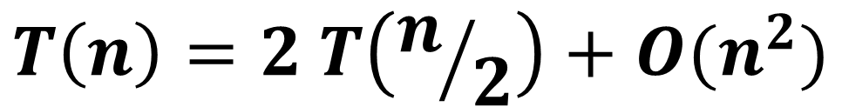
Майстер теорема (3)
$$T\left(n\right)=a T\left(n/b\right)+f(n)$$
Якщо $f(n) < n^{\log_{b}{(a)}}$, то $T\left(n\right)=O\left(n^{\log_{b}\left(a\right)}\right)$
Якщо $f(n) ≈ n^{\log_{b}{(a)}}$, то $T\left(n\right)=O\left(n^{\log_{b}\left(a\right)}log\left(n\right)\right)$
Якщо $f\left(n\right)> n^{\log_{b}{(a)}}$, то $T\left(n\right)=O\left(f\left(n\right)\right)$
$$T\left(n\right)=2 T\left(n/2\right)+O(n^{2})$$
$$T\left(n\right)=O(?)$$

Slide 31
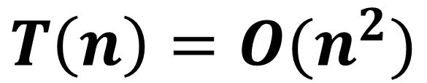
Майстер теорема (3)
$$T\left(n\right)=a T\left(n/b\right)+f(n)$$
Якщо $f(n) < n^{\log_{b}{(a)}}$, то $T\left(n\right)=O\left(n^{\log_{b}\left(a\right)}\right)$
Якщо $f(n) ≈ n^{\log_{b}{(a)}}$, то $T\left(n\right)=O\left(n^{\log_{b}\left(a\right)}log\left(n\right)\right)$
Якщо $f\left(n\right)> n^{\log_{b}{(a)}}$, то $T\left(n\right)=O\left(f\left(n\right)\right)$
$$T\left(n\right)=2 T\left(n/2\right)+O(n^{2})$$
$$T\left(n\right)=O(n^{2})$$

Slide 32
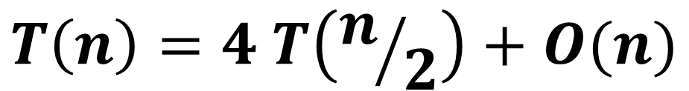
Майстер теорема (4)
$$T\left(n\right)=a T\left(n/b\right)+f(n)$$
Якщо $f(n) < n^{\log_{b}{(a)}}$, то $T\left(n\right)=O\left(n^{\log_{b}\left(a\right)}\right)$
Якщо $f(n) ≈ n^{\log_{b}{(a)}}$, то $T\left(n\right)=O\left(n^{\log_{b}\left(a\right)}log\left(n\right)\right)$
Якщо $f\left(n\right)> n^{\log_{b}{(a)}}$, то $T\left(n\right)=O\left(f\left(n\right)\right)$
$$T\left(n\right)=4 T\left(n/2\right)+O(n)$$
$$T\left(n\right)=O(?)$$

Slide 33
Майстер теорема (4)
$$T\left(n\right)=a T\left(n/b\right)+f(n)$$
Якщо $f(n) < n^{\log_{b}{(a)}}$, то $T\left(n\right)=O\left(n^{\log_{b}\left(a\right)}\right)$
Якщо $f(n) ≈ n^{\log_{b}{(a)}}$, то $T\left(n\right)=O\left(n^{\log_{b}\left(a\right)}log\left(n\right)\right)$
Якщо $f\left(n\right)> n^{\log_{b}{(a)}}$, то $T\left(n\right)=O\left(f\left(n\right)\right)$
$$T\left(n\right)=4 T\left(n/2\right)+O(n)$$
$$T\left(n\right)=O(n^{2})$$

Slide 34
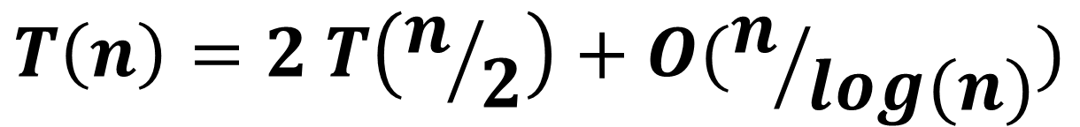
Майстер теорема (5)
$$T\left(n\right)=a T\left(n/b\right)+f(n)$$
Якщо $f(n) < n^{\log_{b}{(a)}}$, то $T\left(n\right)=O\left(n^{\log_{b}\left(a\right)}\right)$
Якщо $f(n) ≈ n^{\log_{b}{(a)}}$, то $T\left(n\right)=O\left(n^{\log_{b}\left(a\right)}log\left(n\right)\right)$
Якщо $f\left(n\right)> n^{\log_{b}{(a)}}$, то $T\left(n\right)=O\left(f\left(n\right)\right)$
$$T\left(n\right)=2 T\left(n/2\right)+O(n/{log(n)})$$
$$T\left(n\right)=O(?)$$

Slide 35

Майстер теорема (5)
$$T\left(n\right)=a T\left(n/b\right)+f(n)$$
Якщо $f(n) < n^{\log_{b}{(a)}}$, то $T\left(n\right)=O\left(n^{\log_{b}\left(a\right)}\right)$
Якщо $f(n) ≈ n^{\log_{b}{(a)}}$, то $T\left(n\right)=O\left(n^{\log_{b}\left(a\right)}log\left(n\right)\right)$
Якщо $f\left(n\right)> n^{\log_{b}{(a)}}$, то $T\left(n\right)=O\left(f\left(n\right)\right)$
$$T\left(n\right)=2 T\left(n/2\right)+O(n/{log(n)})$$
$$T\left(n\right)=O(?)$$

Slide 36
Майстер теорема (6)
$$T\left(n\right)=a T\left(n/b\right)+f(n)$$
Якщо $f(n) < n^{\log_{b}{(a)}}$, то $T\left(n\right)=O\left(n^{\log_{b}\left(a\right)}\right)$
Якщо $f(n) ≈ n^{\log_{b}{(a)}}$, то $T\left(n\right)=O\left(n^{\log_{b}\left(a\right)}log\left(n\right)\right)$
Якщо $f\left(n\right)> n^{\log_{b}{(a)}}$, то $T\left(n\right)=O\left(f\left(n\right)\right)$
$$T\left(n\right)=T\left(n/2\right)+2 T\left(n/3\right)+O(n)$$
$$T\left(n\right)=O(?)$$

Slide 37
Майстер теорема (6)
$$T\left(n\right)=a T\left(n/b\right)+f(n)$$
Якщо $f(n) < n^{\log_{b}{(a)}}$, то $T\left(n\right)=O\left(n^{\log_{b}\left(a\right)}\right)$
Якщо $f(n) ≈ n^{\log_{b}{(a)}}$, то $T\left(n\right)=O\left(n^{\log_{b}\left(a\right)}log\left(n\right)\right)$
Якщо $f\left(n\right)> n^{\log_{b}{(a)}}$, то $T\left(n\right)=O\left(f\left(n\right)\right)$
$$T\left(n\right)=T\left(n/2\right)+2 T\left(n/3\right)+O(n)$$
$$T\left(n\right)=O(?)$$

Slide 38
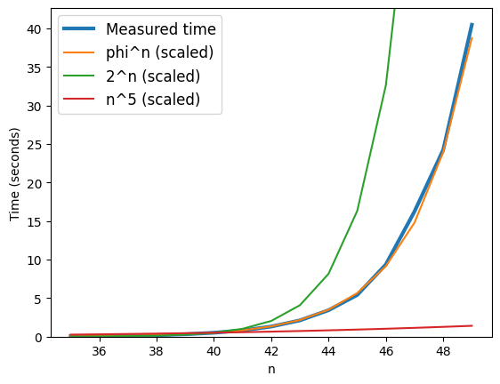
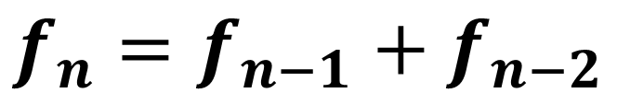
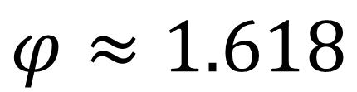
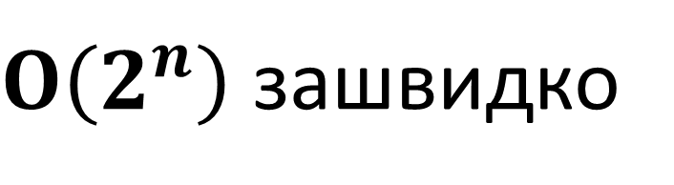
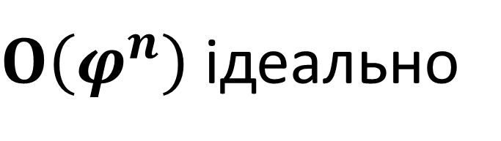
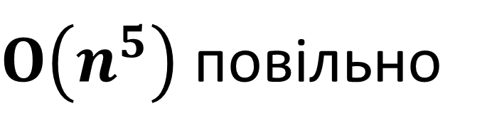
Оцінка складності по часу
$$f_{n}=f_{n−1}+f_{n−2}$$
e5_fib_time.cpp
$O\left(2^{n}\right)$ зашвидко
$O\left(n^{5}\right)$ повільно
$O\left(φ^{n}\right)$ ідеально
$$φ≈1.618$$

Slide 39
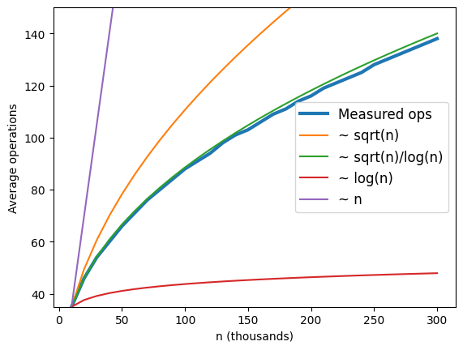
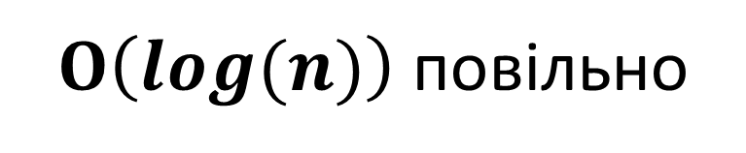
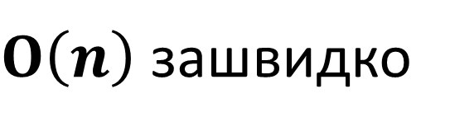


Оцінка складності по операціях
e6_factors_iters.cpp
$O\left(n\right)$ зашвидко
$O\left(log(n)\right)$ повільно
$O\left(\sqrt{n}\right)$ трохи зашвидко
але відносно ок
$$O\left(\frac{\sqrt{n}}{log(n)}\right)$$
візуально ідеально

